Slide 1
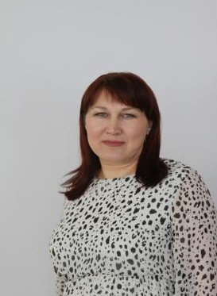
Министерство образования РМ
Портфолио
Волковой Елены Александровны, учителя начальных классов
МОУ «Средняя общеобразовательная школа с углубленным изучением отдельных предметов №24» г.о.Саранск
Дата рождения: 13.03.1982
Профессиональное образование:
учитель начальных классов,
МГПИ им. М.Е.Евсевьева,
№ диплома ВГС 2553223,
дата выдачи 21.01.2009 г.
Стаж педагогической работы
(по специальности): 14 лет
Общий трудовой стаж: 16лет
Наличие квалификационной категории:
первая (приказ № 391 от 19.05.2021)

Slide 2
Положительная результаты освоения обучающимися образовательных программ по итогам мониторингов, проводимых организацией
Предметы | Качество знаний (%)
 | 2023-2024уч. г. 4В класс | 2024-2025 уч. г. 1А класс | 2025-2026 уч. г. 2А класс
Математика | 60% | - | 1 четверть-73% 2 четверть-72%
Русский язык | 63% | - | 1 четверть-72% 2 четверть-78%
Окружающий мир | 70% | - | 1 четверть-100% 2 четверть-100%

Slide 3
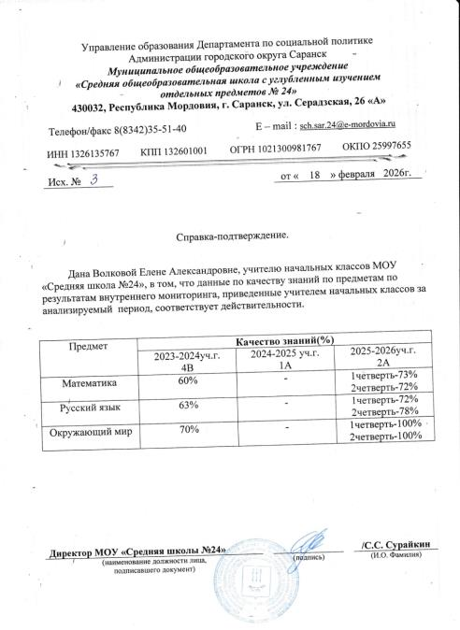

Slide 4
Положительные результаты освоения обучающимися образовательных программ по итогам внешнего мониторинга системы образования
Мониторинг не проводился

Slide 5
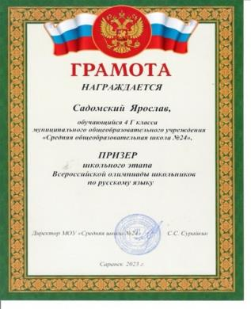
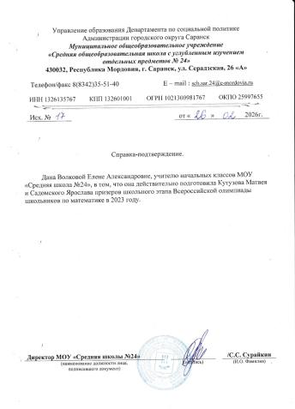
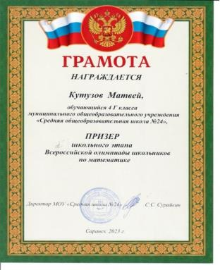
Выявление развития у обучающихся способностей к научной, творческой деятельности, участие в олимпиадах, конкурсах

Slide 6
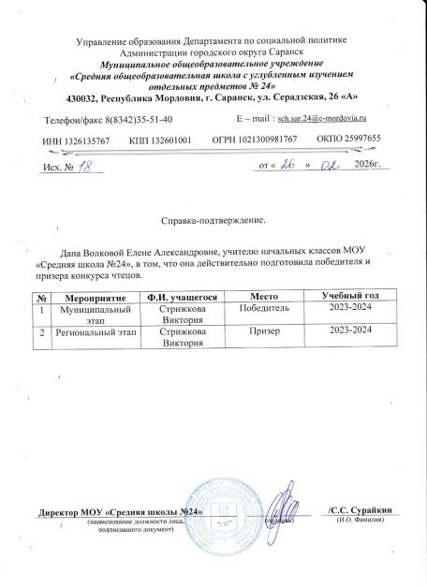
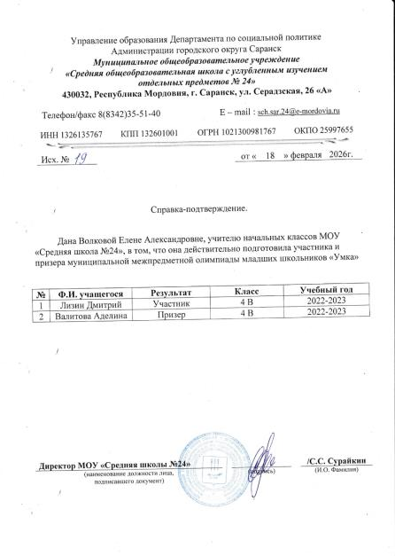

Slide 7

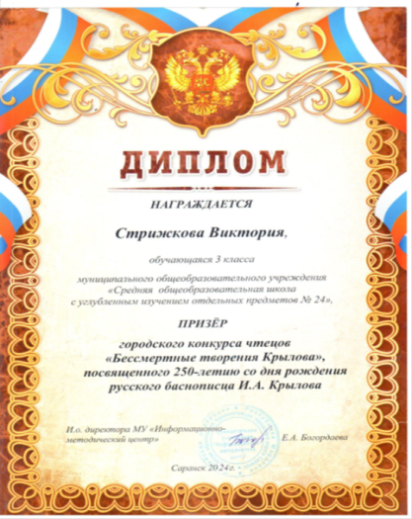

Slide 8



Slide 9
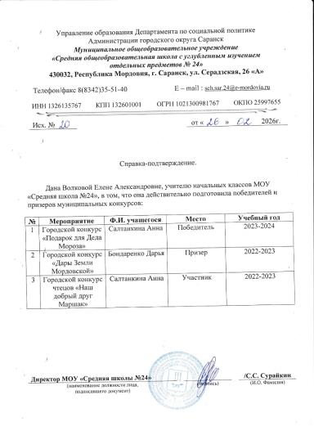
Муниципальный уровень

Slide 10
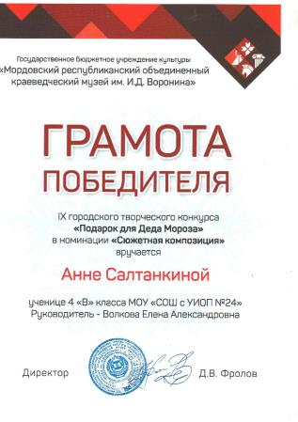

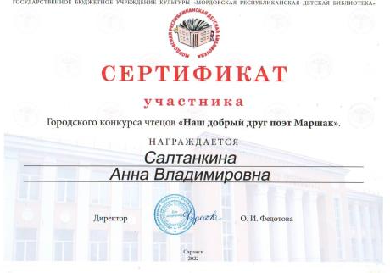

Slide 11

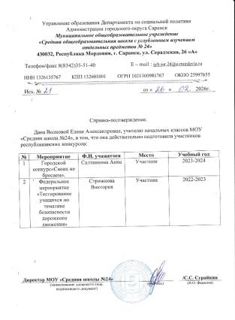

Республиканский уровень

Slide 12
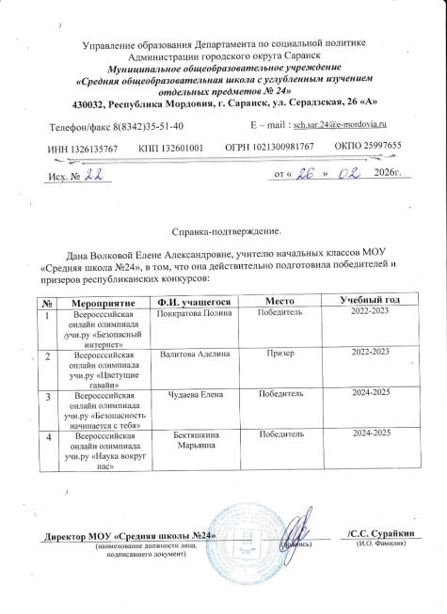

Slide 14
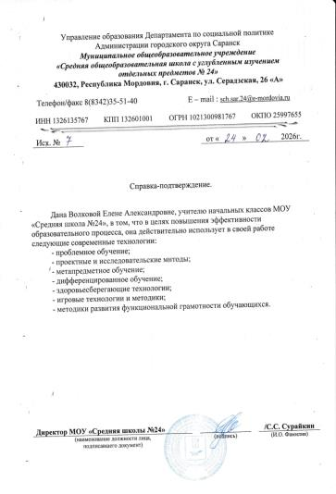
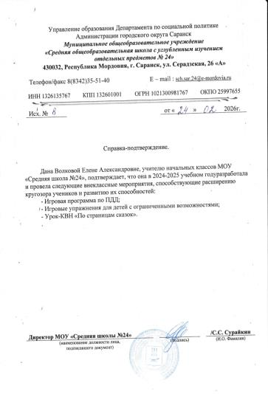
Личный вклад в повышение качества образования, совершенствование методов обучения и воспитания

Slide 15
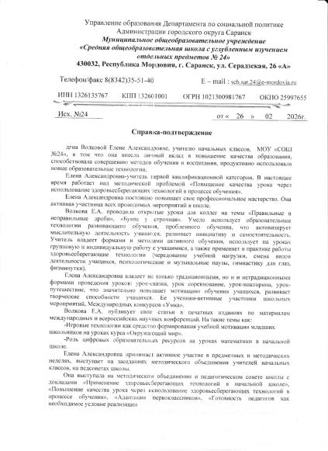
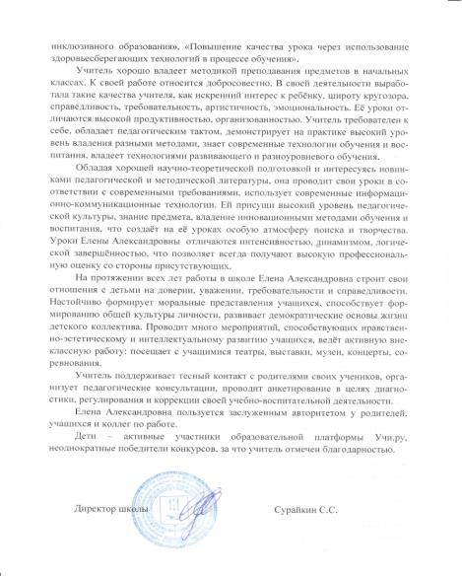

Slide 16
Транслирование в педагогических коллективах опыта практических результатов своей профессиональной деятельности, в том числе экспериментальной и инновационной
Дата | Место | Тема
20.03.2024 | МОУ «СОШ №24» | Открытый урок по изобразительному искусству «Городецкая роспись»
14.04.2024 | МОУ «СОШ №24» | Открытый урок по математике «Правильные и неправильные дроби»
24.10.2024 | МОУ «СОШ №24» | Открытый урок по русскому языку «Буква у строчная»
28.01.2025 | МОУ «СОШ №24» | Открытый урок по окружающему миру «Откуда берутся снег и лед»

Slide 17
Дата | Название мероприятия | Место проведения | Тема
30.10.2025 | Школьный педагогический совет | МОУ «СОШ №24» | Выступление с докладом : «Адаптация первоклассников»
09.10.2025 | Городской семинар «Кладовая идей: лучшие практики и методические находки для начальной школы» | МУ «Информационно- методический центр» Муниципальный | Выступление на тему: «Повышение качества урока через использование здоровьесберегающих технологий в процессе обучения»
10.10.2022 | Школьный педагогический совет | МОУ «СОШ №24» | Выступление с докладом : «Инклюзивное образование в начальной школе»

Slide 18
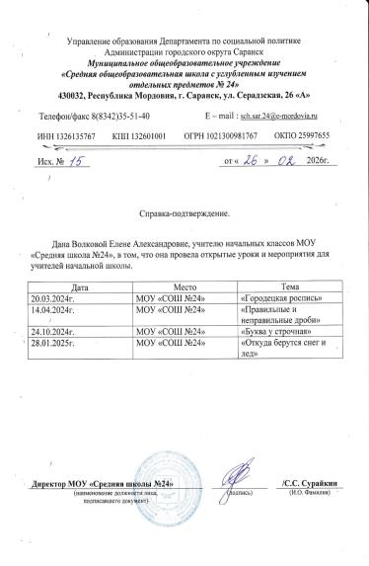

Slide 19
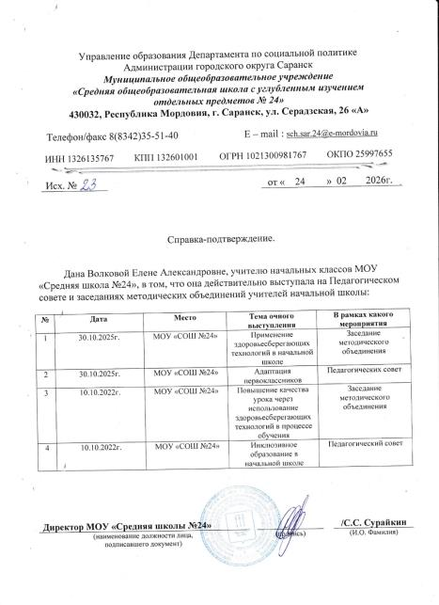
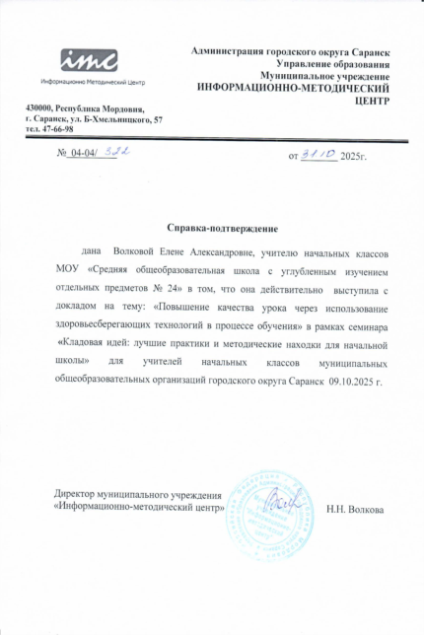

Slide 20
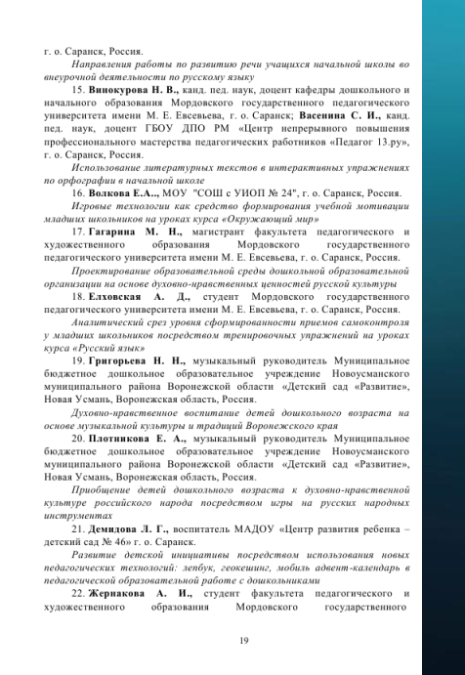

Slide 21
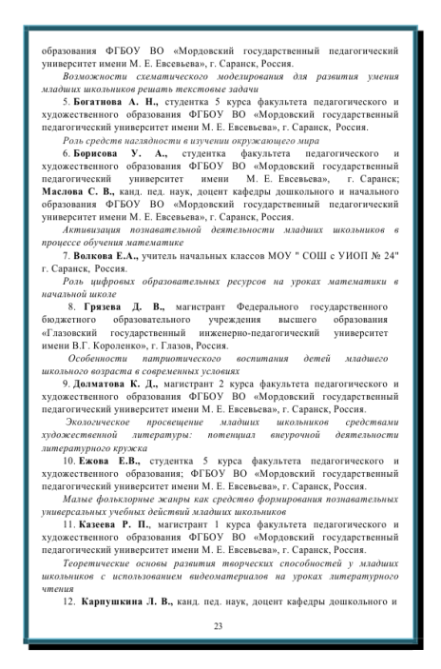

Slide 22
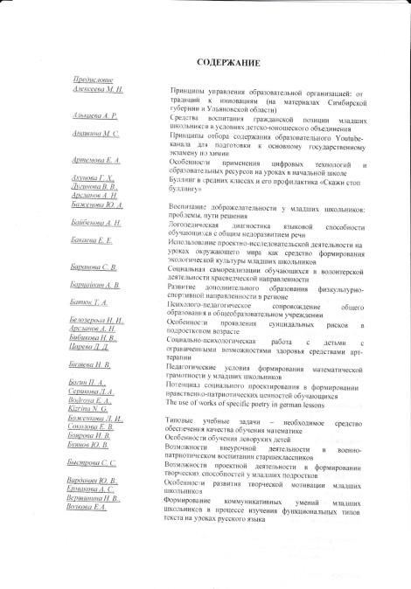

Slide 23
Активное участие в работе методических объединений педагогических работников организаций разных уровней
Дата | Форма деятельности методического объединения | Формат участия
30.10.2025 | Заседание школьного методического объединения | Выступление с докладом : «Применение здоровьесберегающих технологий в начальной школе»
30.10.2025 | Заседание школьного методического объединения | Выступление с докладом : «Повышение качества урока через использование здоровьесберегающих технологий в процессе обучения».
08.11.2023 | Муниципальный конкурс проектов и учебно-исследовательских работ «Школьники города – науке XXI века» | Член жюри

Slide 24

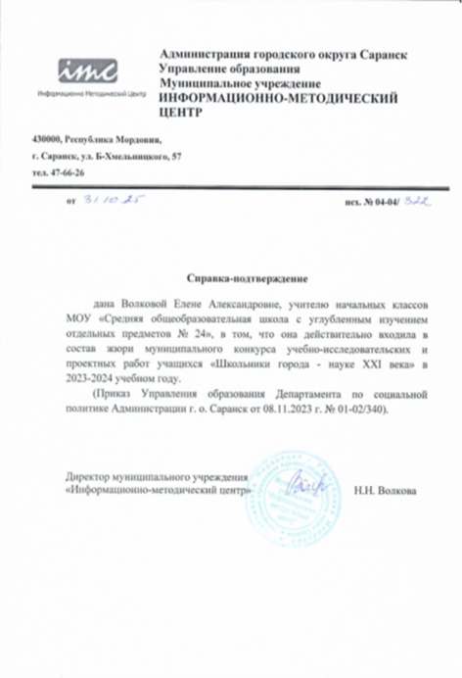

Slide 25

Активное участие в разработке программно-методического сопровождения образовательного процесса

Slide 26
Активное участие в профессиональных конкурсах
Дата | Название конкурса | Достижение
30.03.2024 | Муниципальный конкурс «Ярмарка учебно-методических инноваций» | Участник
2024 | Всероссийская эколого-благотворительная акция «Добрые крышечки» | Участник
17.11.2023 | Всероссийский конкурс «Исследование и научные работы, проекты» | 1 место
17.11.2025 | Международный педагогический конкурс «Образовательный ресурс» | Участник

Slide 27
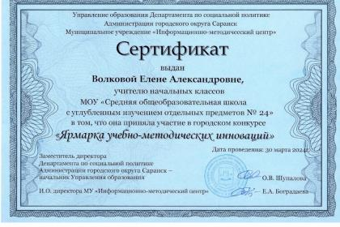
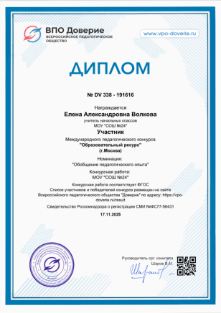



Slide 28
